Slide 1
접 수
심사
온쉼클래스
성과보고회
결과보고
3.4 ~3.6
3.11
3.14
3.17 ~4.25
4.25 ~5.16
6.15~11.30
11월
12.22
사업설명회
사전면담 (11:00)
접수
면접
결과 발표 및 협약
함께밥상
다같이참여
문은주
박정숙
송민섭
박상미
강사
도우미(장소대관, 재료구입)
배지나
임진산
김성환
임진산
임진산
임진산
김성환
김성환
김성환
김성환
김성환
아이들눈건강
사업계획서(안)
사업계획서 보탬e수료증 공모사업신청서 단체소개서 주민참여명부 동의서
협약서 계좌개설 체크카드
결과보고
금액환수
유찬양
배지나
강사
도우미(장소대관, 재료구입)
포카치아(피자)
임한서
임에스더
강사
도우미(장소대관, 재료구입)
사업운영총괄
회계 및 보고서 작성
홍보인쇄,사진
결재
배지나
임정현
김성환
임에스더
정군옥
임진산
홍보, 중간보고, 성과보고

Slide 2
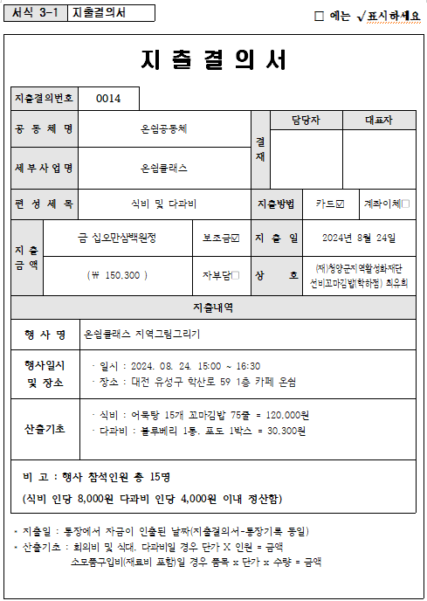
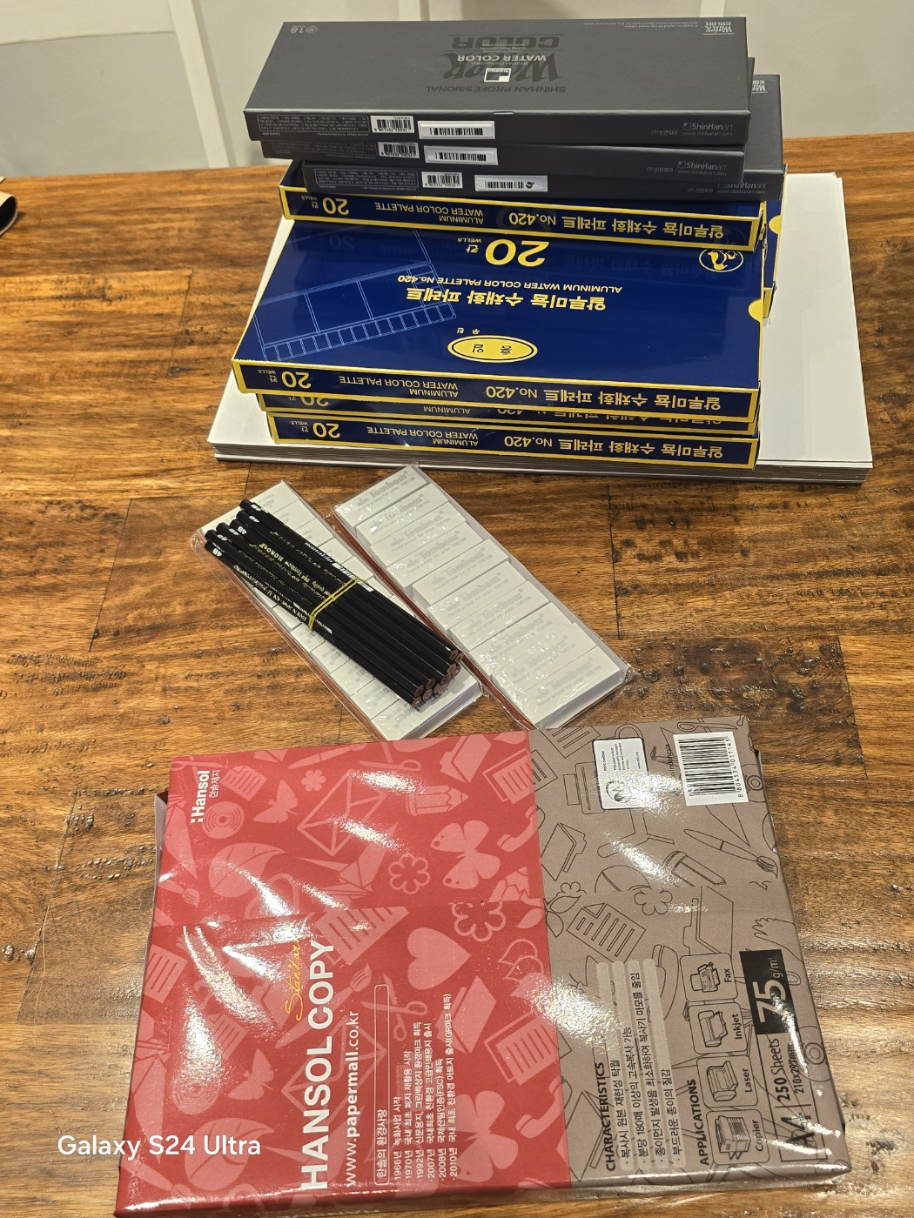
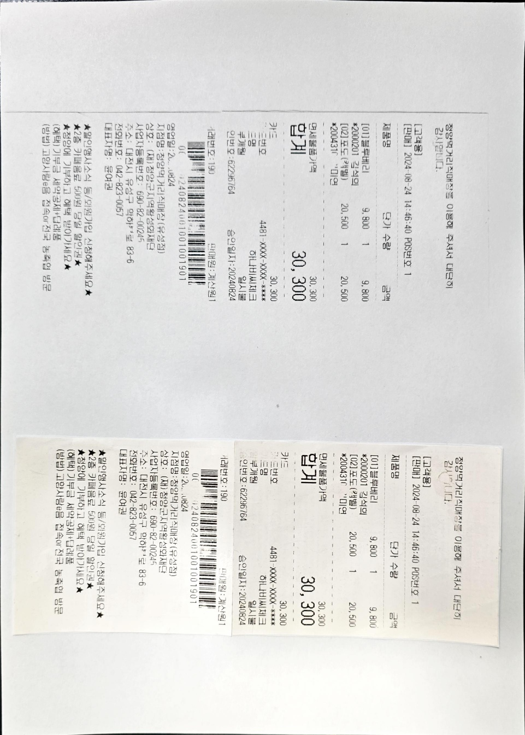
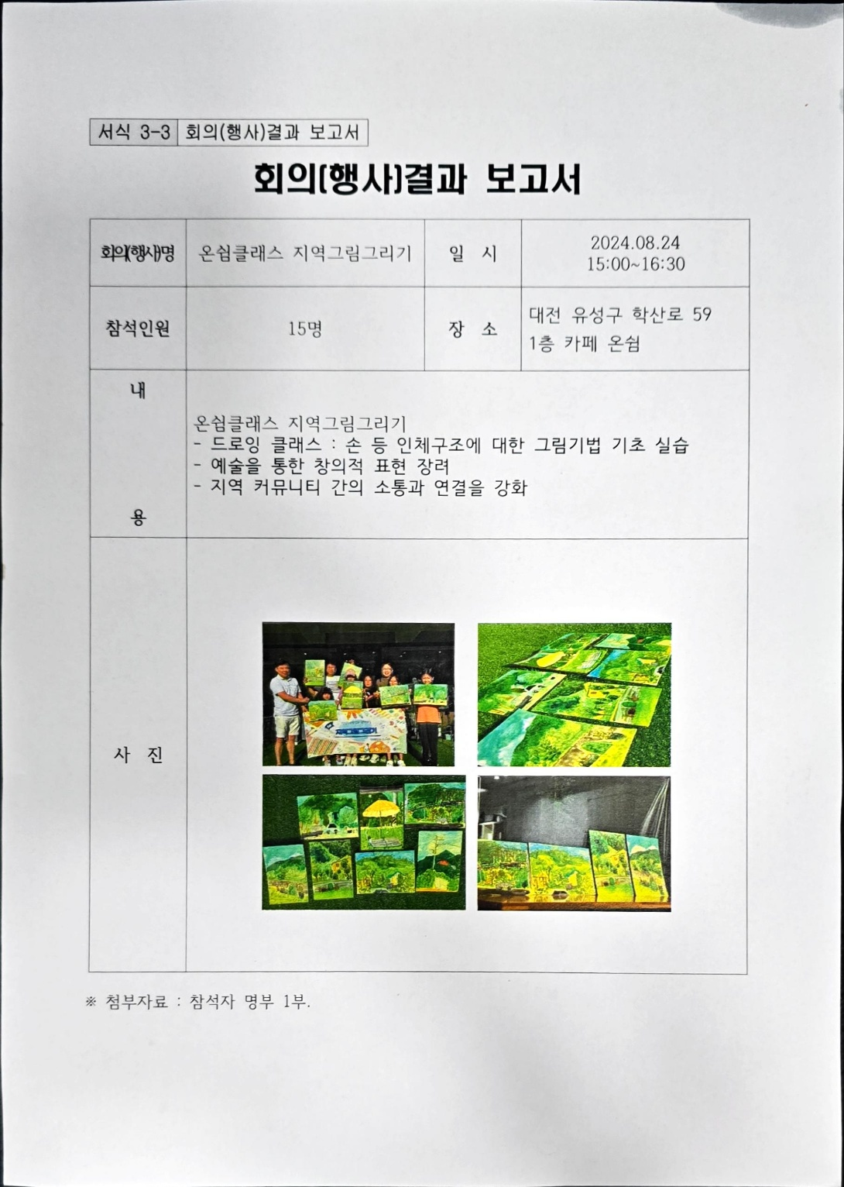
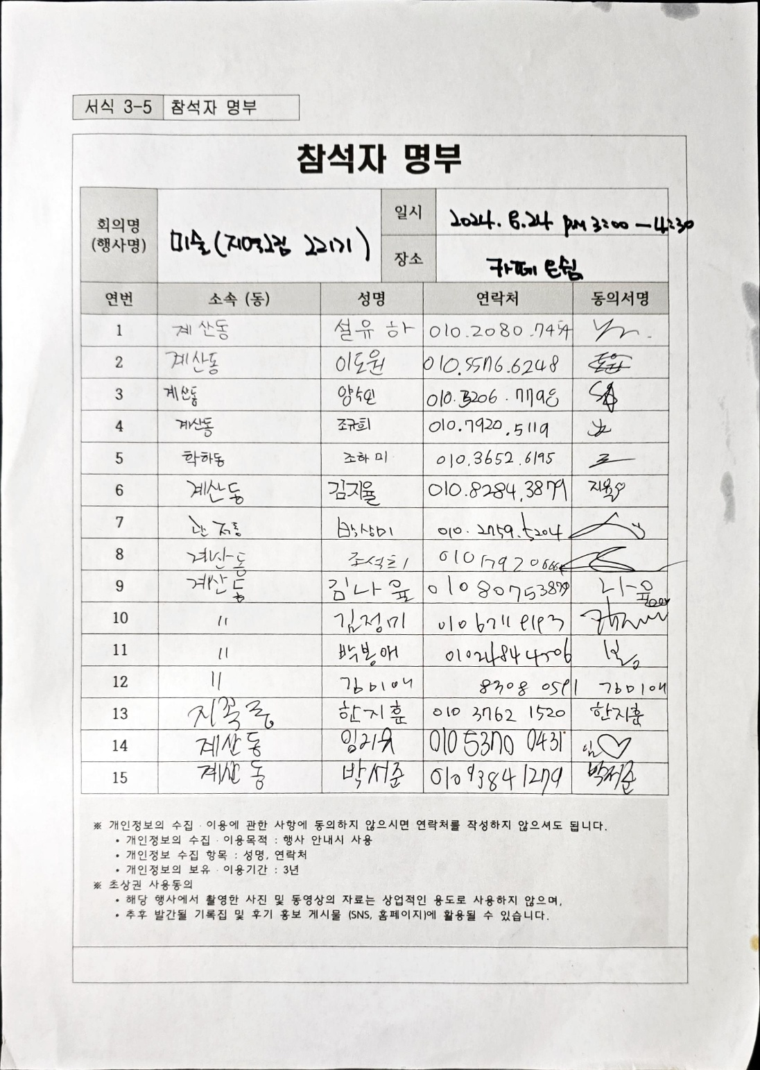
온쉼클래스
6.15~11.30
일정 조율 및 장소 예약
홍보
강의 준비
강의 진행
보고 및 회계 처리
• 온쉼브런치와
청양먹거리직매장
일정 공유
• 강의장 및 주방
사전 예약
• 대상
- 맘카페(김정미 자매님)
- 새누리3교회
- 마을공동체
- 유성구 공동체 밴드 등
홍보: 김성환
배너제작: 정군옥 형제님
• 재료 구입
- 공동체 체크카드 사용 - 필수증빙사진 및 결제 내역 제출
• 강의 프로그램 실행
- 참석자 명부 작성
- 사진 촬영
• 보고서 작성
• 참석자 명단 첨부
• 재료비 등 재정 결산 보고
• 회계 담당자: 김성환/임에스더
지출결의서
재료사진
카드영수증
행사사진
참석자 명부 및 사인

Slide 3
예산안
비목 | 금액
활동비(20%) | 60만원
간담회비(다과비) 30% | 90만원
홍보인쇄비 | 10만원
소모품구입비 | 140만원
총 | 300만원 (성과보고회도 포함되어야 함)

Slide 4
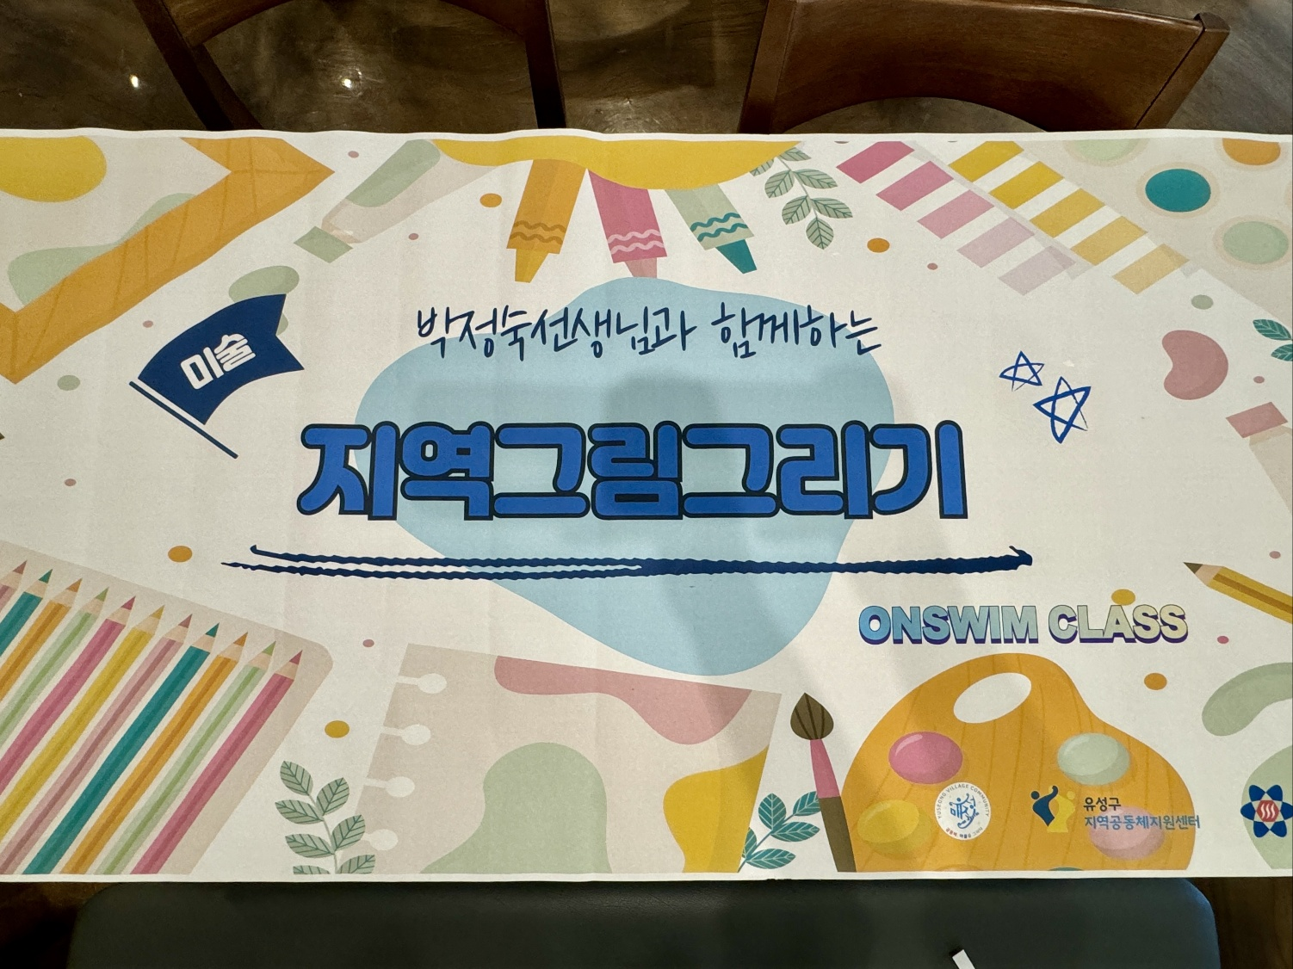
향후 챙겨야할 것들
행사사진
재료사진
참석자 명부 및 사인
카드영수증 꼭 챙기기
현수막사진

